Slide 1

Figuras literarias
Para literatura

Slide 2

QUE SON LAS FIGURAS LITERARIAS?
son formas no convencionales de utilizar las palabras de manera que, empleadas con sus acepciones habituales, se acompañan de algunas particularidades fónicas, gramaticales o semánticas, que las alejan de ese uso habitual, por lo que terminan por resultar especialmente expresivas.

Slide 3
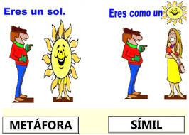
Que es Símil?
Es una figura retórica que utiliza el recurso de la comparación o semejanza entre términos literarios. Su carácter es más simple que el de la metáfora, y por ello aparece con más frecuencia que esta tanto en las epopeyas clásicas como en la poesía popular.​
Luis es tan esquivo como un gato.
Sus ojos son como dos luceros.
Temblaba como la gelatina.

Slide 4
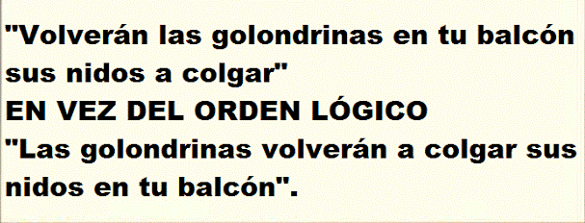
El Hipérbaton
Es una figura retórica en la cual se altera la sintaxis habitual de una oración, principalmente con fines métricos o de énfasis.
Se altera el orden natural de las palabras dentro de la oración (sujeto + predicado), para poner en primer lugar aquello que se quiere destacar.

Slide 5
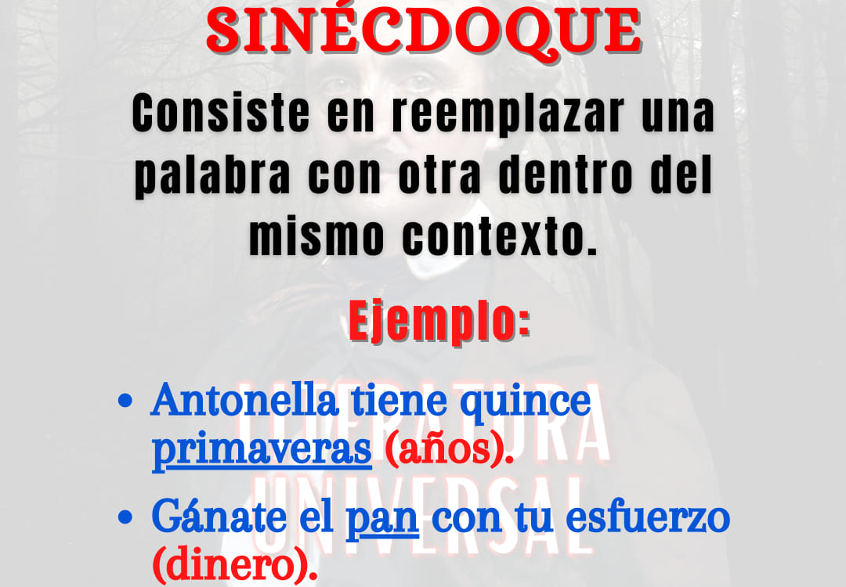
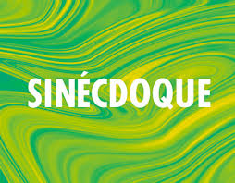
SINECDOQUE
Pensamiento que consiste en designar una cosa con el nombre de otra con la que existe una relación de inclusión, por lo que puede utilizarse, básicamente, el nombre del todo por la parte o la parte por el todo, la materia por el objeto, la especie por el género (y viceversa), el singular por el plural (y viceversa) o lo abstracto por lo concreto.

Slide 6
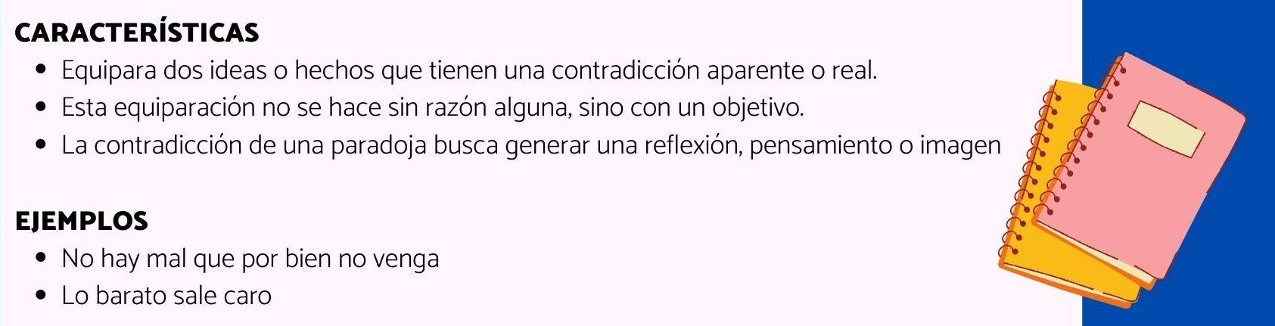
Paradoja
Una paradoja o antilogía es una idea lógicamente contradictoria u opuesta a lo que se considera verdadero a la opinión general.
Figura de pensamiento que consiste en emplear expresiones que aparentemente envuelven contradicción.

Slide 7
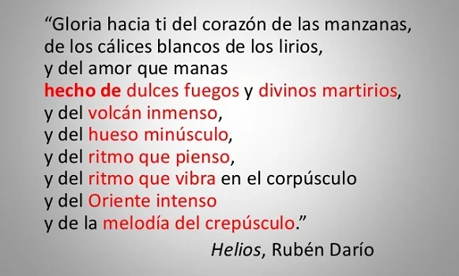
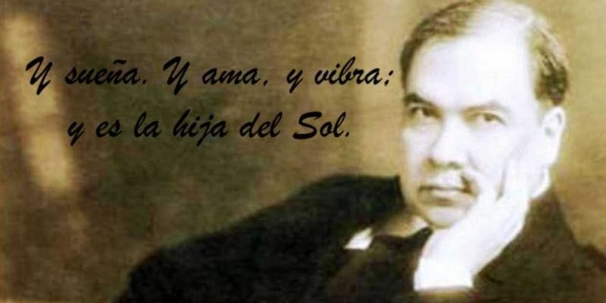
Es una figura retórica que consiste en la repetición innecesaria de conjunciones para reforzar la expresividad de un texto. Por ejemplo: Las rosas y las camelias y las margaritas y los claveles y las hortensias y todas ellas decoraban el bello jardín.
El polisíndeton

Slide 8
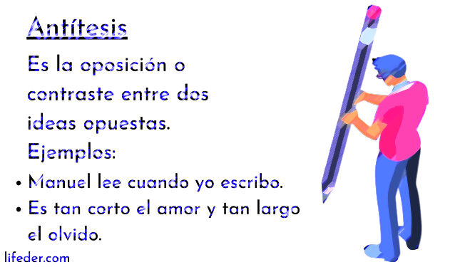

Antitesis
Es una oposición entre dos términos contrarios o complementarios. El término se utiliza en retórica, donde designa a un recurso expresivo, y en filosofía
Cosa o persona que tiene las cualidades opuestas de otra o representa lo contrario que otra.

Slide 9
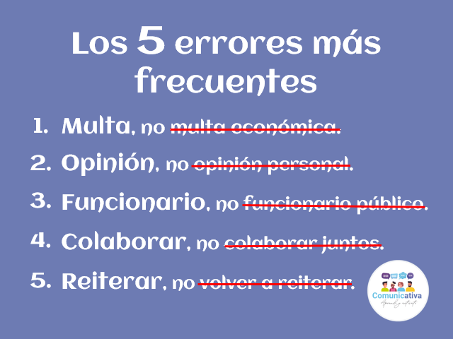
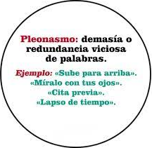
También conocido como redundancia, es una figura retórica en la cual consiste en el empleo de uno o más vocablos innecesarios en una frase para el cabal sentido de ella, o para intensificar su significado. Por ejemplo: “lo vi con mis propios ojos”.
El pleonasmo

Slide 10
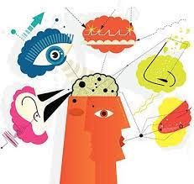
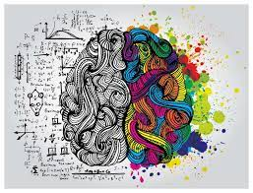
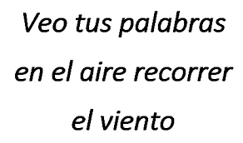
SINESTESIA
La sinestesia es una figura literaria que consiste en la asociación de elementos que provienen de diferentes dominios sensoriales. Son ejemplos de sinestesia expresiones como «amarillo chillón», «ásperas palabras» o «mirada dulce»

